Slide 1
GAMES102课程 作业2批改总结
2020/10/25

Slide 2
提交作业情况总览
实际提交：35份
本次作业：
使用 RBF 神经网络函数来拟合数据
实现情况：
使用Ubpa输入的有5人（两人用C++，3人用C++ 调用python）
使用MATLAB的有6人
使用Python的有23人（11人使用TensorFlow， 8人使用pytorch等）
1人使用Javascript的TensorFlow

Slide 3
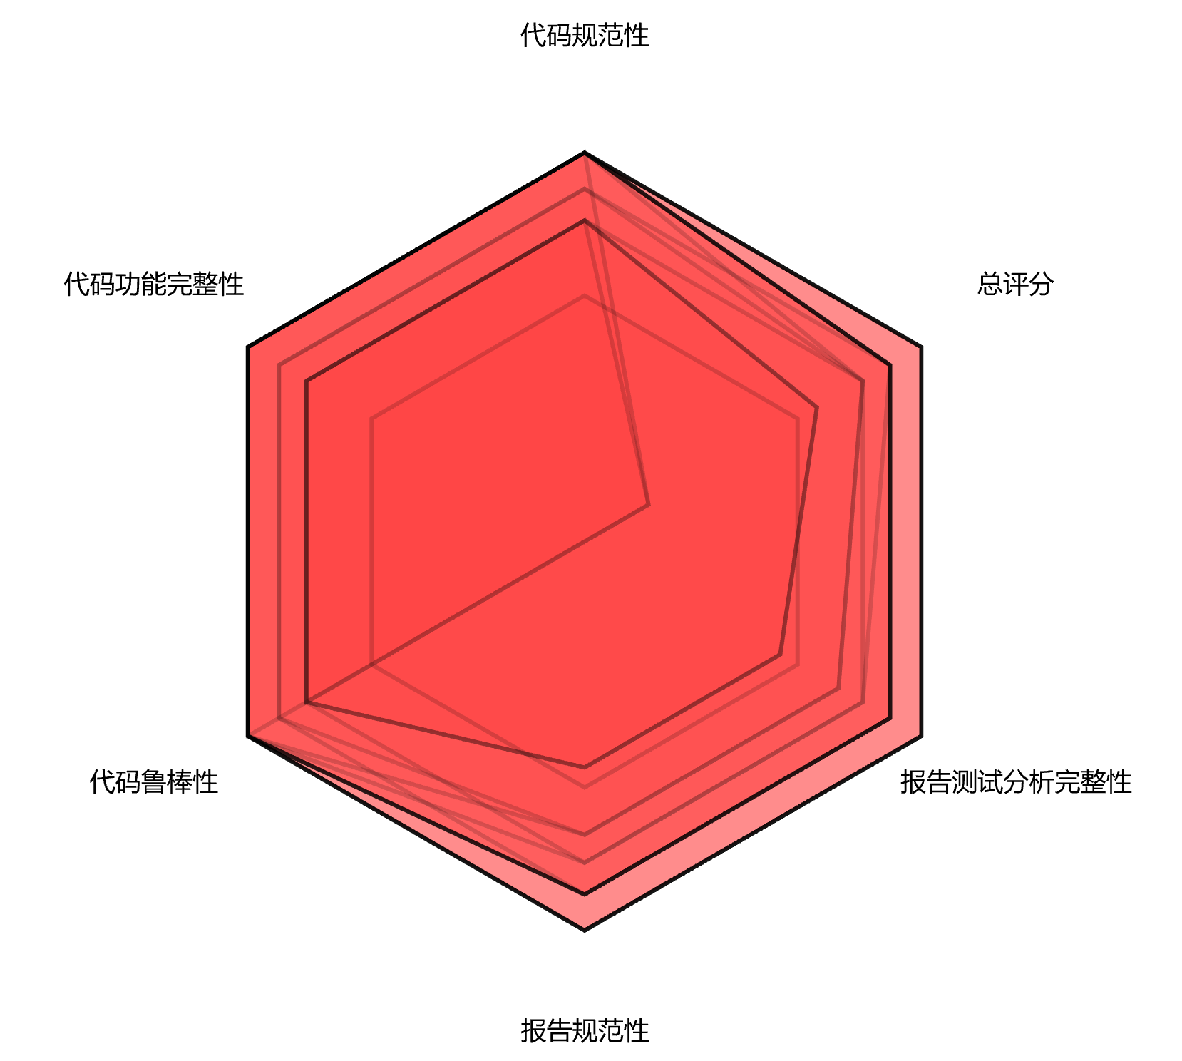
总览：完成情况较好
1.整体上交的作业都达到了作业要求，一些同学没有对比实验1的结果，2人缺少实验报告。
2.一些同学没有使用RBF神经网络进行拟合，使用的是神经网络库的一些标准激活函数来创建网络。
3.一些同学在Ubpa环境下或自己实现神经网络或调用python实现，非常出色。

Slide 4
优秀结果展示

Slide 5
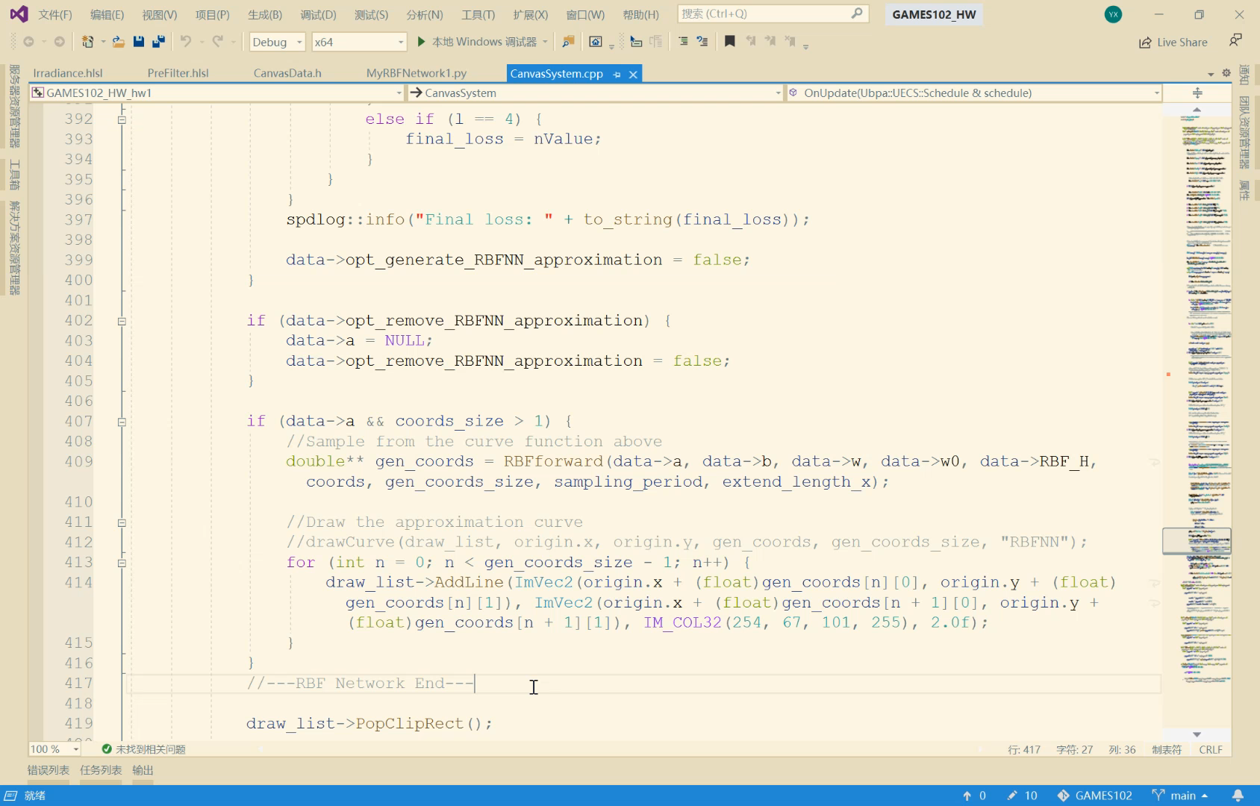

Slide 6
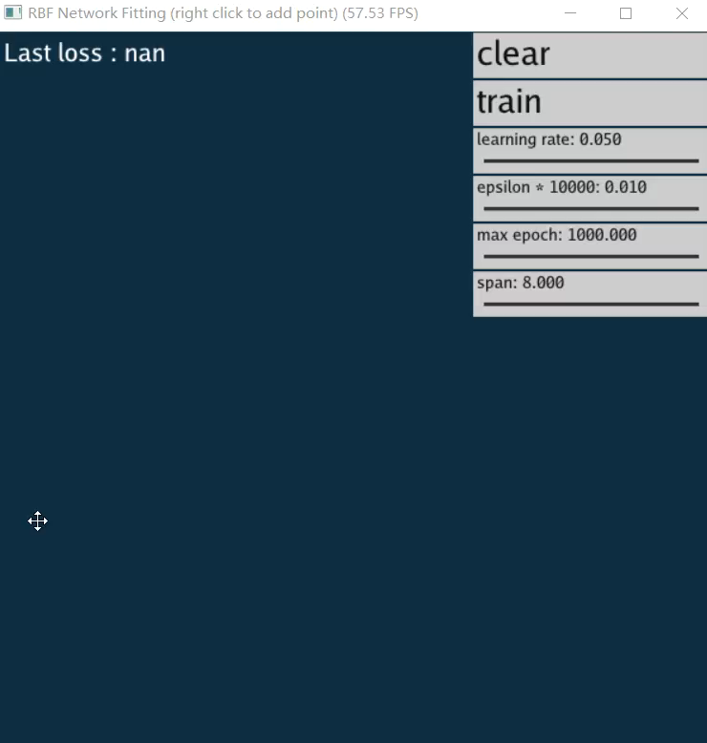

Slide 7
部分优秀者名单
优秀报告：向宇骋、周玉祺、余 畅
优秀代码：武云潇、陈昱文 、L Xt

